Slide 1
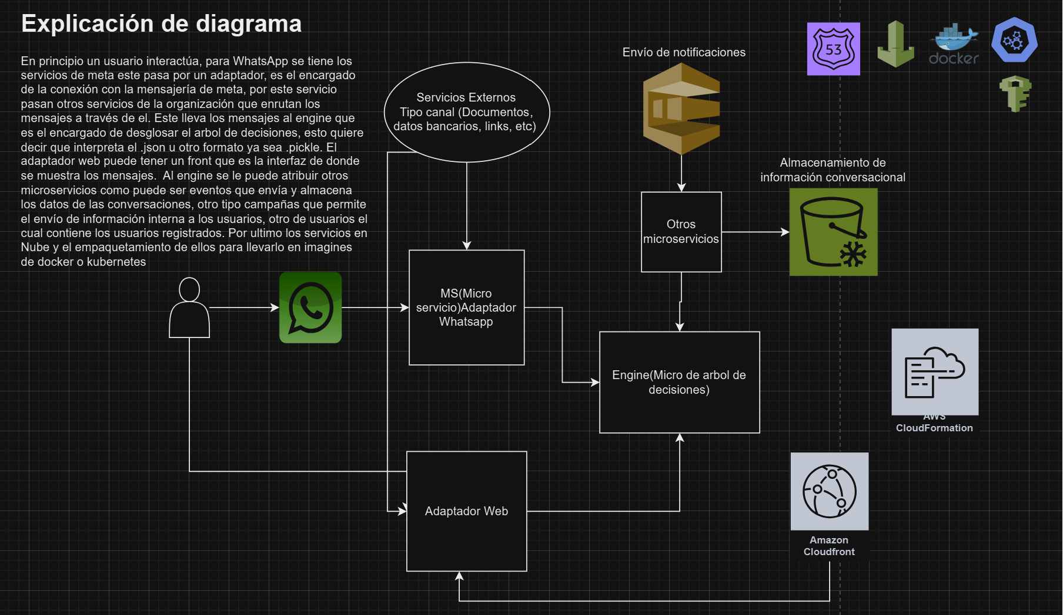




Product Owner Protección
1. Diseño y Análisis del Flujo Conversacional
2. Propuesta de Mejora e Implementación de Nuevas Tecnologías:
Épicas
Historias de Usuario
Mejora Integral en la Comunicación y Eficiencia del Chatbot
Consolidación de Diálogo
Descripción: Como usuario del chatbot, se requiere recibir los términos y condiciones en una única cuadrícula con opciones claras además de unificar el texto para evitar múltiples mensajes y evitar uso de logos o mensajes extra cuando no son necesarios.
Criterios de Aceptación:
Reducir la cantidad de mensajes envidos y dejar los términos en un consolidado único.
El mensaje incluye opciones claras de "Acepto" y "No acepto" al final, indicando al usuario si quiere o no aceptar los términos.
Evitar el uso de logos como el de espera si la tarea no va a tardar. De igual forma los mensajes al final de la conversación si el usuario ya termino su sesión. Generar un botón si quiere seguir en el chat y mirar otras opciones o desea salir.
Descripción: Como propietario de producto del chatbot, quiero consolidar y optimizar la comunicación del chatbot mediante la presentación unificada de términos y condiciones y mensajes informativos sobre tiempos de espera, para mejorar la experiencia del usuario y reducir los costos operativos, permitiendo además la incorporación de nuevas tecnologías para fortalecer la interacción y la difusión de información relevante.
Implementación de Nuevas Tecnologías
Integración de GPT-4 en el chatbot para hablar sobre nuevos productos y servicios.
Campañas estrategias para temas urgentes como pensiones, usando nuevos canales de comunicación para agilizar la búsqueda de información.
3. Históricos conversacionales:
Este reporte simula una visión más realística de lo que se puede llegar a analizar con los clientes trayendo de esta forma información de costos por conversación por paso asesor y que es lo que provoca mayor costo en las conversaciones con los usuarios. Este reporte busca apoyar y analizar con datos opciones de mejora en los servicios, para reducción de costos y oportunidades de mejora.

